Slide 1

UNIVERSIDAD CATÓLICA BOLIVIANA «SAN PABLO»
Defensa Final · Proyecto Integrador
Predicción de
Precios Inmobiliarios
Sistema de Tasación de Viviendas con Machine Learning — Dataset Ames Housing
INTEGRANTES
Jean Marco Fernández Silva
Sergio Alejandro Arias Mayta
Marvin Larry Mollo Ramírez
Jaime Ignacio Huaycho Clavel
Sergio Alexander Mendoza Choque
SIS-351 Machine Learning · CRISP-DM · Docente: Ing. Ovidio Roger Patón Gutiérrez · 2026

Slide 2
HOJA DE RUTA
Lo que veremos hoy
01
Contexto y metodología
El problema de tasación y cómo CRISP-DM estructura la solución
02
Datos, ML clásico y Clustering
Repaso Fase 2: EDA, modelos de regresión, AutoML y segmentos
03
Deep Learning
Fase 3: MLP y Autoencoder — ¿aporta valor la red profunda?
04
MLOps, RAG y Monitoreo
Fase 4: MLflow, búsqueda con FAISS y deriva con PSI
05
Integración, conclusiones y ética
Fase 5: el hilo conductor y la lectura crítica
06
Demostración funcional
La app de tasación en acción
Grupo 4 · Ames Housing · SIS-351
01

Slide 3
1
BUSINESS UNDERSTANDING
El problema que resolvemos
EL PROBLEMA
La tasación tradicional de viviendas depende del juicio de un experto: es subjetiva, lenta e inconsistente entre tasadores.
QUÉ PROPONEMOS
Un sistema automático que estime el precio de venta de una vivienda a partir de sus atributos, y que además muestre propiedades comparables para justificar la cifra.
VARIABLE OBJETIVO
Sale_Price (precio de venta en USD) — regresión supervisada.
CRITERIOS DE ÉXITO DEFINIDOS
R² ≥ 0,85
≤ $25.000
Precisión predictiva
Error (RMSE) objetivo
SHAP
100%
Cada predicción explicable
Pipeline reproducible
Grupo 4 · Ames Housing · SIS-351
02

Slide 4
METODOLOGÍA OBLIGATORIA
CRISP-DM de extremo a extremo
POR QUÉ CRISP-DM
Estructura el proyecto en 6 fases iterativas y garantiza que no solo entrenemos un modelo, sino que entendamos el problema, justifiquemos decisiones y podamos reproducir resultados.
1
2
3
4
5
6
Business Understanding
Data Understanding
Data Preparation
Modeling
Evaluation
Deployment
TRES MINI PROYECTOS ARTICULADOS SOBRE EL MISMO DOMINIO
1. Machine Learning
2. Deep Learning
3. MLOps + RAG
Regresión clásica + AutoML + Clustering
MLP y Autoencoder tabular
Tracking, recuperación y monitoreo
Grupo 4 · Ames Housing · SIS-351
03

Slide 5
2
DATA UNDERSTANDING
El dataset: Ames Housing
QUÉ ES
Registro de 2.930 ventas residenciales en Ames, Iowa (2006–2010), publicado por De Cock (2011).
POR QUÉ ES CONFIABLE
Fuente verificable y trazable: OpenML ID 41211. Registramos versión, fecha de acceso y hashes MD5.
QUÉ CONTIENE
81 variables que describen superficie, calidad, antigüedad, garaje, sótano y ubicación de cada vivienda.
2.930
81
VIVIENDAS
VARIABLES
$160k
$12k–$755k
PRECIO MEDIANO
RANGO DE PRECIOS
35 / 46
1,744
NUM. / CATEGÓRICAS
SKEW → LOG
Grupo 4 · Ames Housing · SIS-351
04

Slide 6
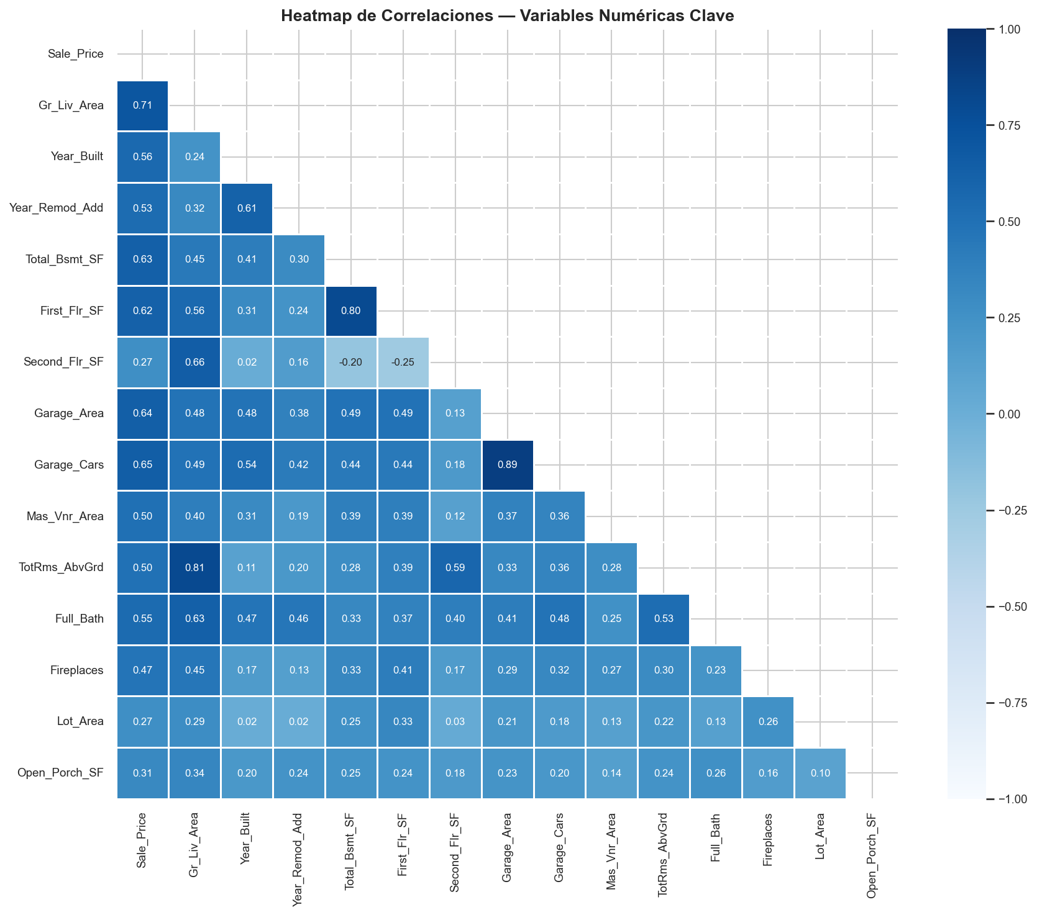
2
DATA UNDERSTANDING
Análisis Exploratorio (EDA)
QUÉ HICIMOS
Analizamos correlaciones, distribuciones y riesgos de calidad antes de modelar.
QUÉ ENCONTRAMOS
El precio lo explican sobre todo la superficie habitable (r=0,707), el garaje (0,648) y el sótano (0,633). Coherente con el sentido común inmobiliario.
RIESGOS DETECTADOS
Faltantes estructurales, 3 outliers (casas enormes a precio bajo) y fuerte asimetría del precio (skew 1,744) — corregida con transformación logarítmica.
Grupo 4 · Ames Housing · SIS-351
05

Slide 7
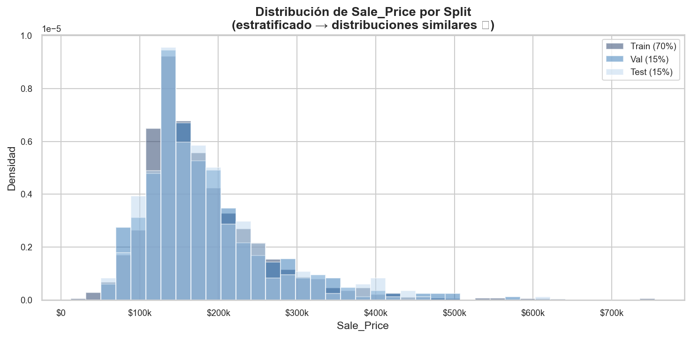
3
DATA PREPARATION
Preparación y Feature Engineering
QUÉ TRANSFORMAMOS
Imputamos faltantes, codificamos categóricas (One-Hot), escalamos numéricas y aplicamos log a las variables sesgadas. De 81 columnas pasamos a 263 features.
FEATURE ENGINEERING
Creamos 7 variables nuevas. La estrella: Total_SF (superficie total), que alcanzó r = 0,832 con el precio — el predictor más fuerte de todo el proyecto.
PARTICIÓN
70/15/15 estratificada por quintiles de precio. El pipeline se ajusta SOLO en train para evitar fuga de información (data leakage).
Total_SF → r = 0,832
El predictor más fuerte — creado por nosotros
Grupo 4 · Ames Housing · SIS-351
06

Slide 8
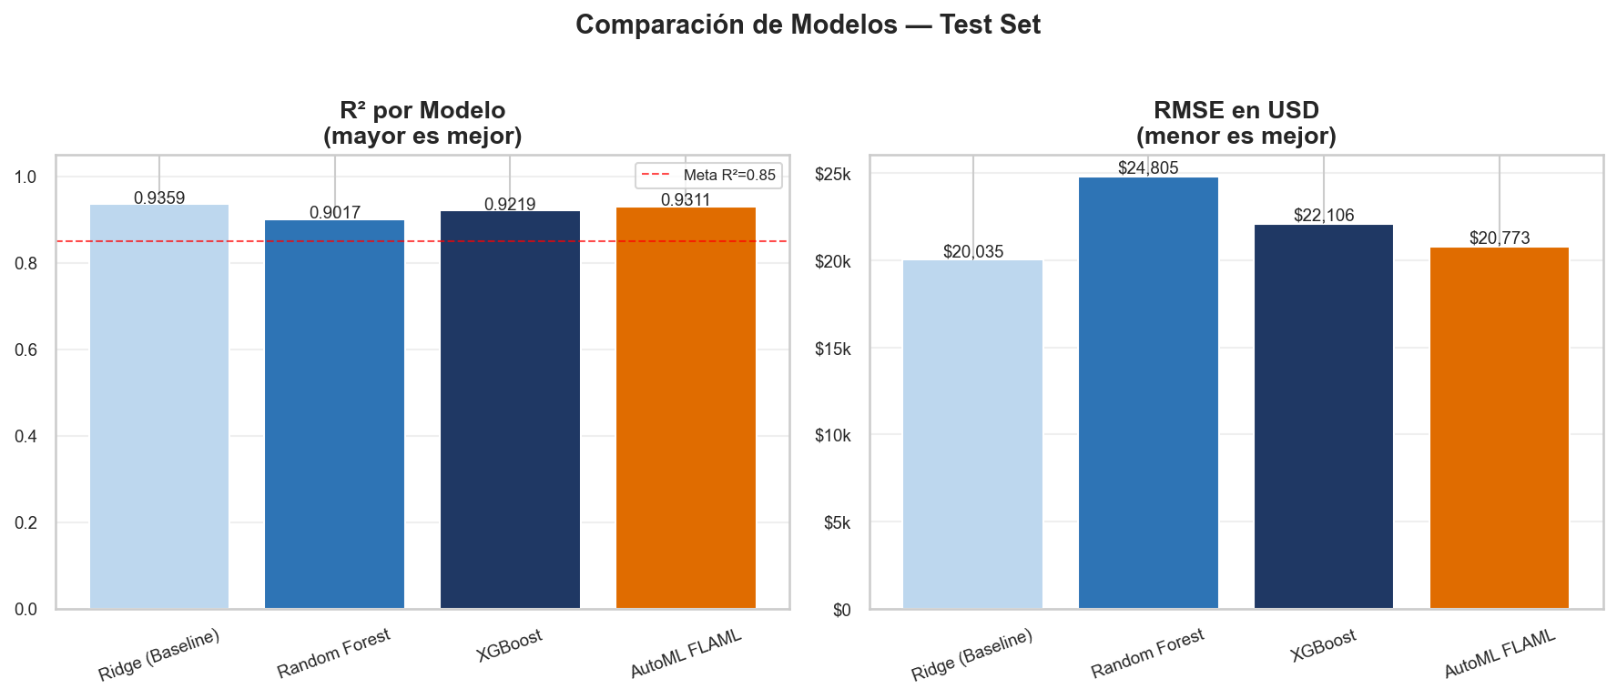
4
MODELING + EVALUATION
Machine Learning clásico + AutoML
QUÉ HICIMOS
Entrenamos un baseline lineal (Ridge), dos no lineales (Random Forest, XGBoost) y un benchmark obligatorio con AutoML (FLAML) — todos sobre la misma partición.
Modelo
R²
RMSE
Ridge ★
0,9359
$20.035
AutoML FLAML
0,9311
$20.773
XGBoost
0,9219
$22.106
Random Forest
0,9017
$24.805
Resultado: el modelo más simple (Ridge) ganó a todos, incluso a AutoML. La complejidad no garantiza mejor desempeño en datos tabulares.
Grupo 4 · Ames Housing · SIS-351
07

Slide 9
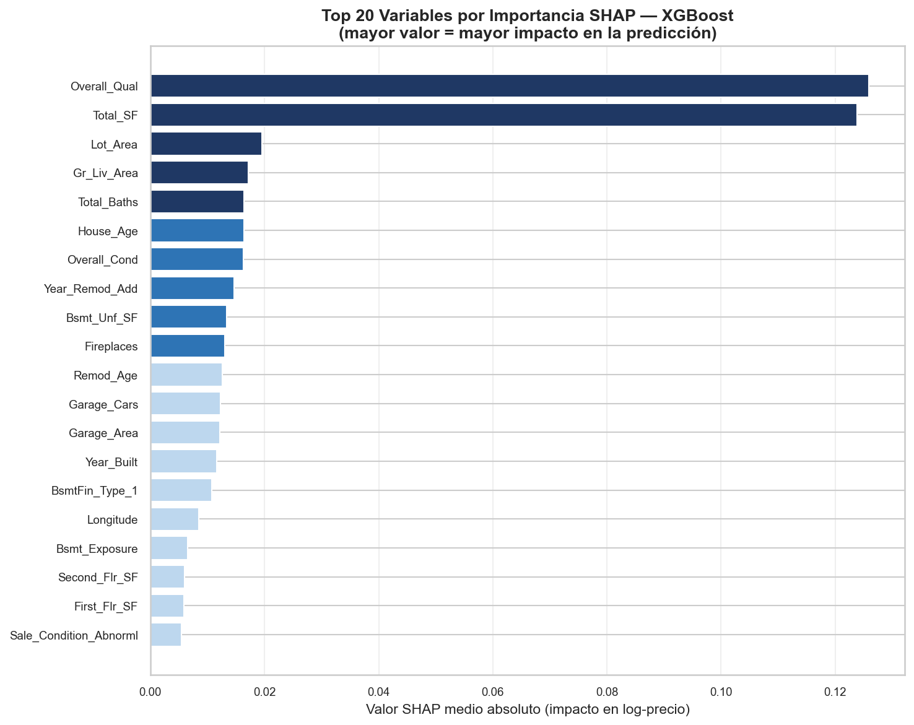
4
EVALUATION
Interpretabilidad con SHAP
QUÉ HICIMOS
Aplicamos SHAP para explicar las predicciones, no solo reportar un puntaje global.
POR QUÉ IMPORTA
Un tasador necesita saber POR QUÉ el modelo da un precio. SHAP hace el sistema auditable y transparente.
QUÉ OBTUVIMOS
Las variables más influyentes son la calidad general, la superficie total y el año de construcción — confirmando el EDA.
Grupo 4 · Ames Housing · SIS-351
08

Slide 10
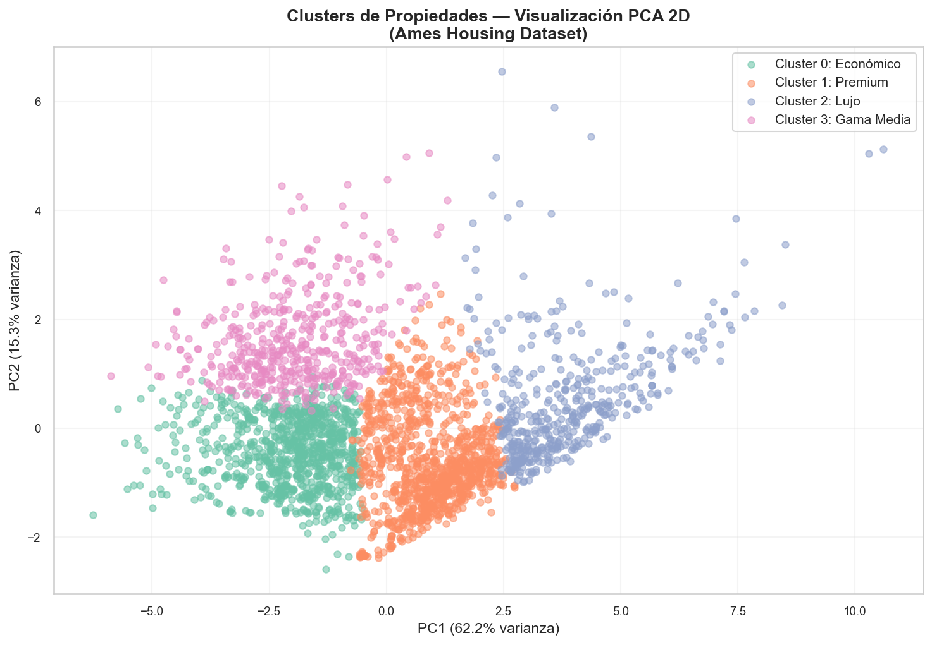
4
NO SUPERVISADO
Clustering — Segmentos de Mercado
QUÉ HICIMOS
K-Means (K=4, elegido por codo + silueta) para descubrir segmentos naturales del mercado sin usar el precio como etiqueta.
PARA QUÉ
Entender la estructura del mercado y contextualizar el error del modelo por tipo de vivienda.
Económico
$127k
30,7%
Premium
$185k
36,8%
Lujo
$300k
16,0%
Histórico
$133k
16,5%
Grupo 4 · Ames Housing · SIS-351
09

Slide 11
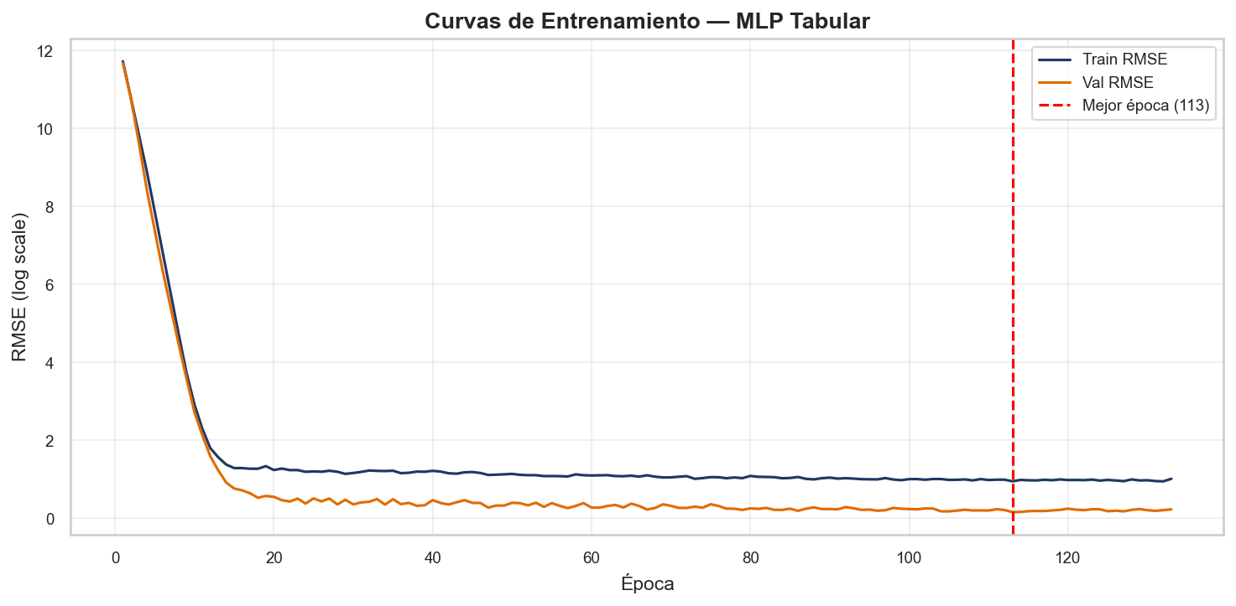
5
DEEP LEARNING
Fase 3 · MLP Tabular (PyTorch)
QUÉ HICIMOS
Implementamos una red neuronal profunda (MLP) como enfoque profundo principal, con 301.313 parámetros.
CÓMO LA ENTRENAMOS
Adam + ReduceLROnPlateau + Early Stopping. Se detuvo en la época 113, cuando la validación dejó de mejorar.
QUÉ OBTUVIMOS
R² = 0,8619 · RMSE = $29.401. Las curvas muestran que NO hay sobreajuste gracias al early stopping.
263 → 512 → 256 → 128 → 1
Grupo 4 · Ames Housing · SIS-351
10

Slide 12
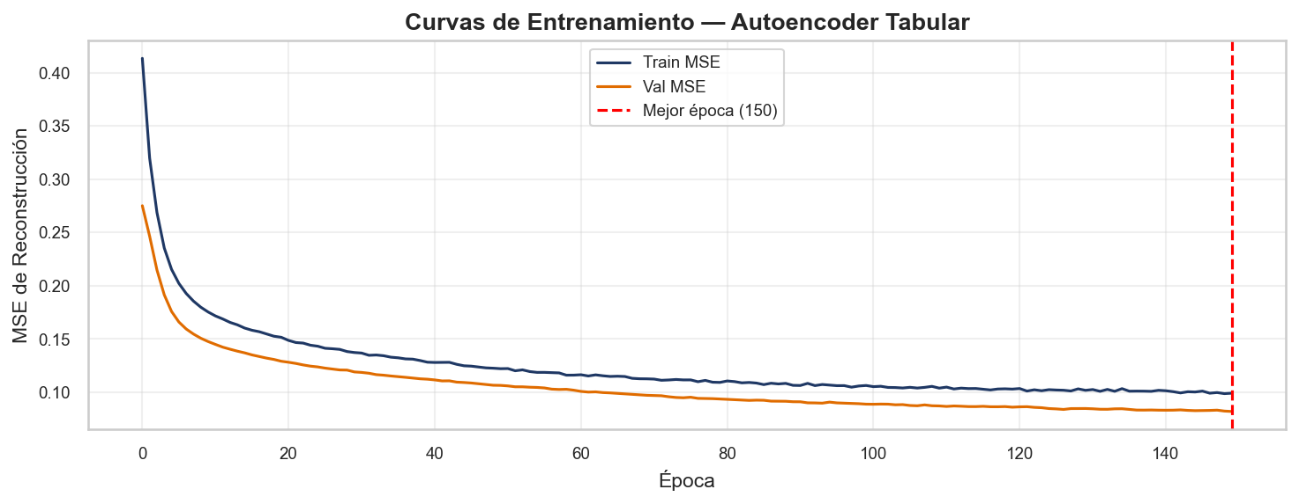
5
DEEP LEARNING
Fase 3 · Autoencoder Tabular
QUÉ HICIMOS
Un Autoencoder no supervisado que aprende a comprimir y reconstruir las viviendas, SIN usar el precio.
PARA QUÉ
Obtener una representación latente compacta de cada vivienda, alternativa para la búsqueda de similitud.
QUÉ OBTUVIMOS
Comprime las 263 features a solo 32 dimensiones (12,2% del espacio original) preservando la estructura de los datos.
263 → 32D latente → 263 · 89.319 params
Grupo 4 · Ames Housing · SIS-351
11

Slide 13
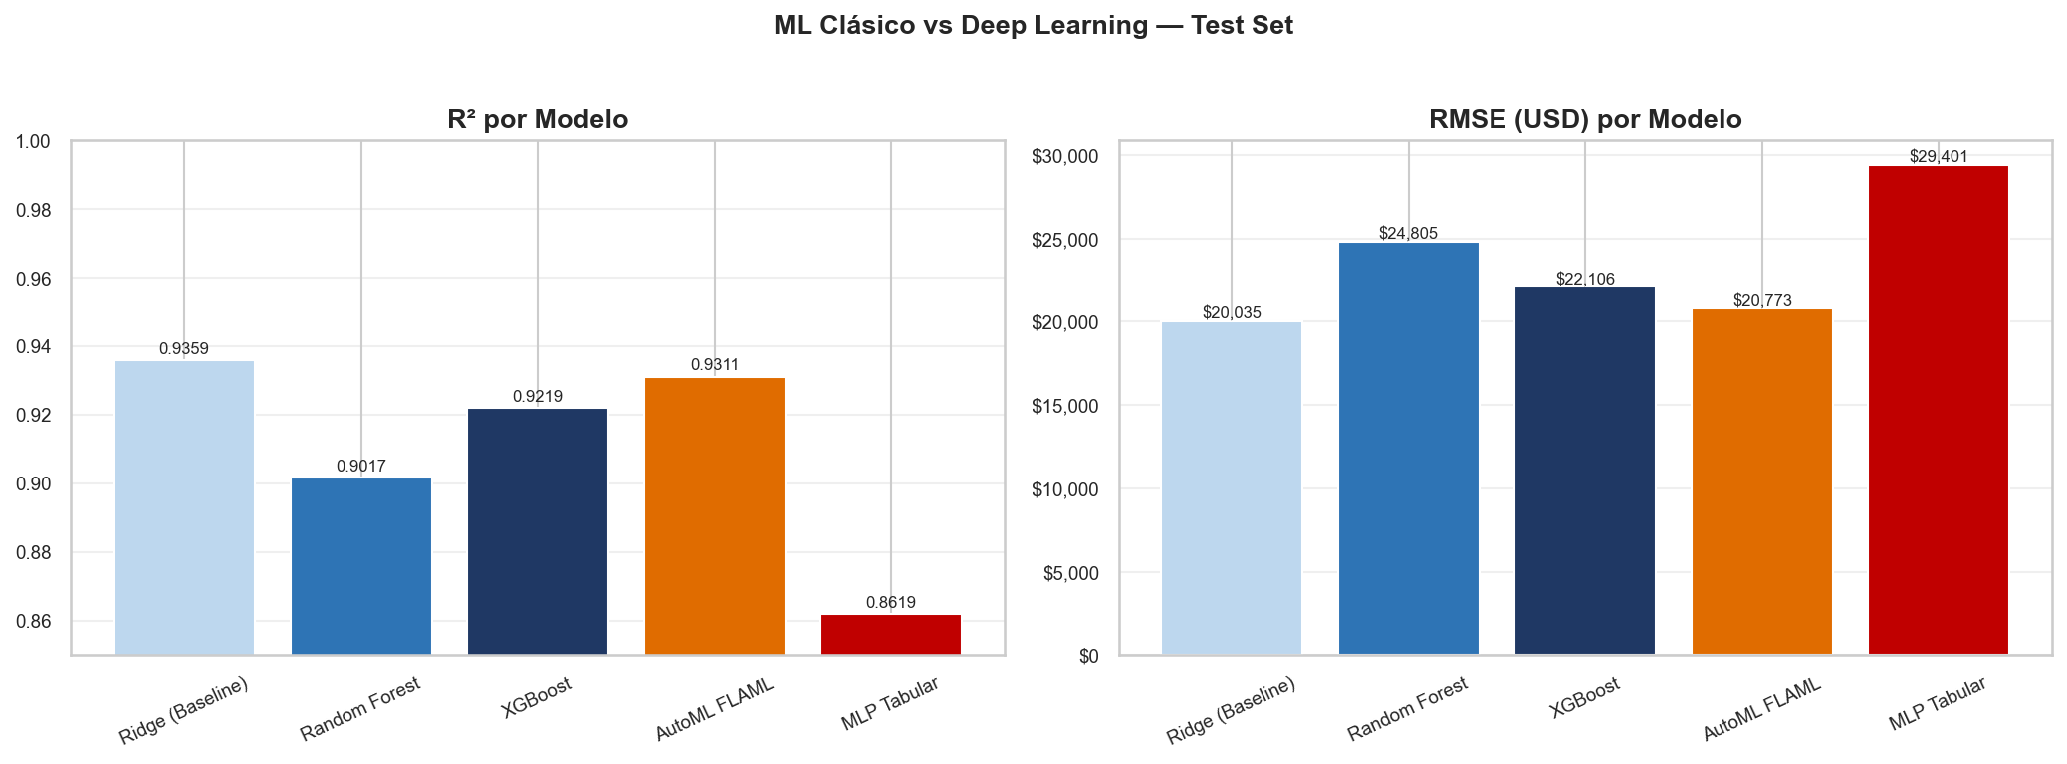
5
CONCLUSIÓN TÉCNICA
¿Conviene el Deep Learning aquí?
HALLAZGO
El MLP (R²=0,8619) NO supera a Ridge (R²=0,9359). En datasets tabulares pequeños, los modelos clásicos ganan.
POR QUÉ
Con ~2.900 filas no hay suficientes datos para que la red profunda explote su capacidad.
ENTONCES ¿PARA QUÉ SIRVIÓ?
Su verdadero valor son los embeddings de 128D que genera — la materia prima de la recuperación de la Fase 4.
Grupo 4 · Ames Housing · SIS-351
12

Slide 14
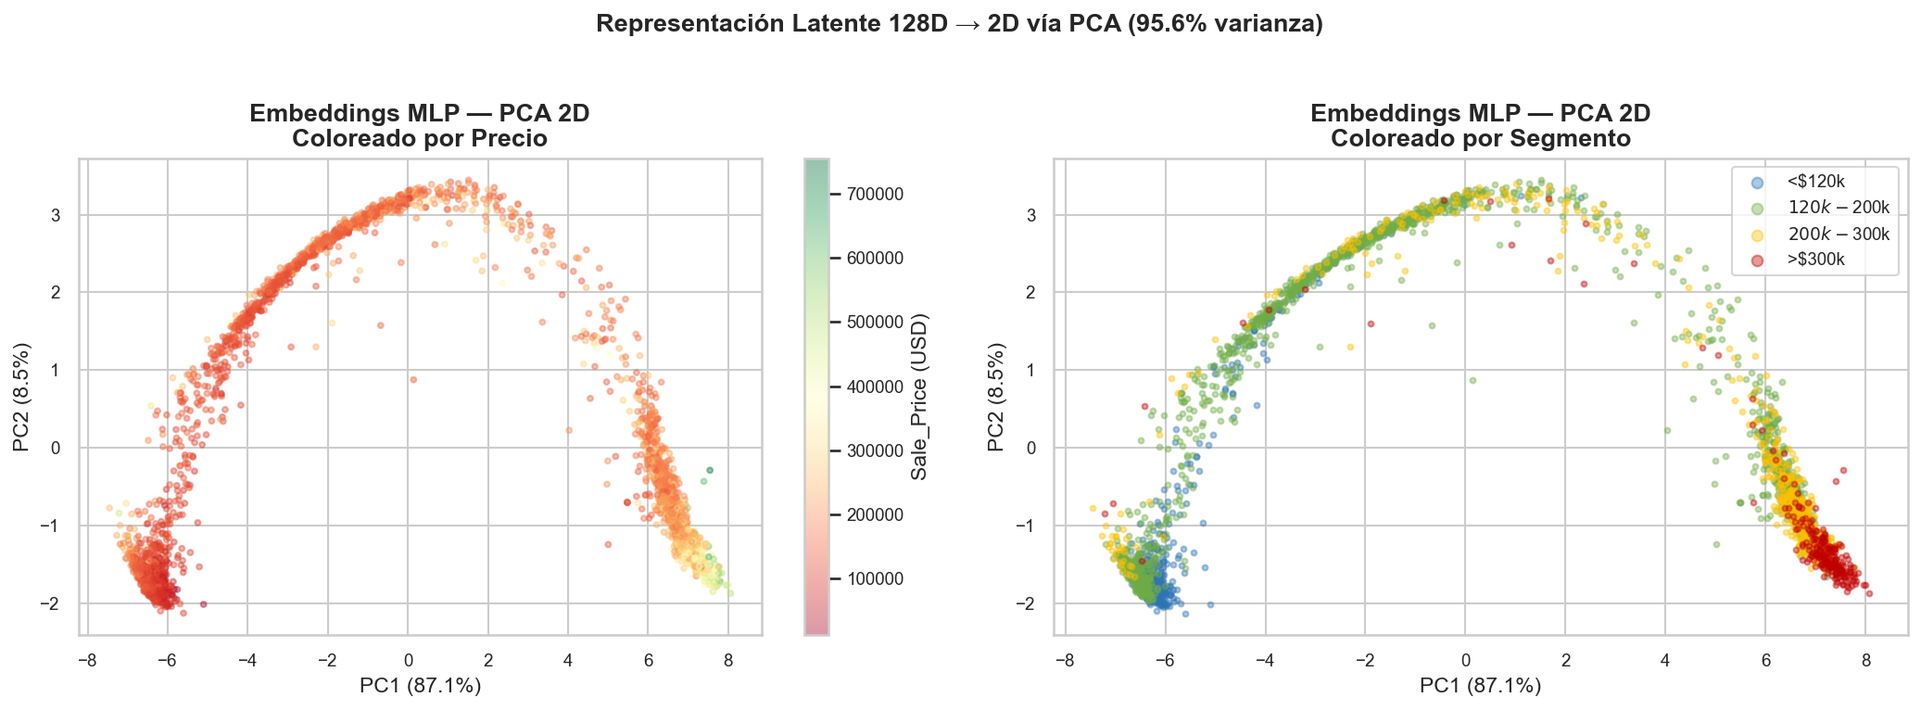
5
REPRESENTACIÓN LATENTE
Embeddings: el puente entre fases
QUÉ SON
Vectores de 128 dimensiones que el MLP aprende internamente y que capturan la 'esencia' de cada vivienda.
CÓMO SE VEN
Al proyectarlos en 2D (PCA), las viviendas se ordenan por precio: el espacio aprendido tiene sentido.
PARA QUÉ LOS USAMOS
Son la base de la búsqueda de propiedades similares (RAG) de la Fase 4.
Grupo 4 · Ames Housing · SIS-351
13

Slide 15
6
MLOPS
Fase 4 · Trazabilidad con MLflow
QUÉ HICIMOS
Registramos los 5 modelos en MLflow con sus hiperparámetros, métricas y artefactos, y promovimos el mejor (Ridge) a Production.
POR QUÉ
Para que cualquier persona pueda reproducir el flujo y saber qué modelo y qué datos se usaron (versionado con hashes MD5).
5
modelos versionados en MLflow
MD5
hash de cada partición de datos
Modelo
R²
Estado
Ridge_Baseline
0,9359
Production ★
AutoML_FLAML
0,9311
registrado
predict.py
pipeline de inferencia reproducible
XGBoost
0,9219
registrado
Random_Forest
0,9017
registrado
MLP_Tabular
0,8619
registrado
Grupo 4 · Ames Housing · SIS-351
14

Slide 16
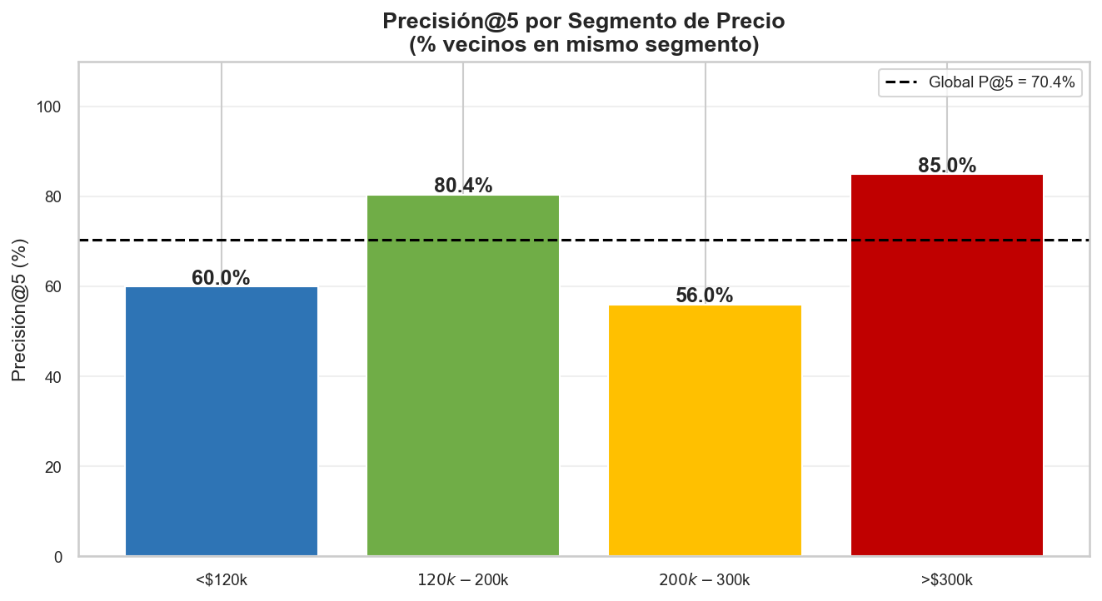
6
RAG / RECUPERACIÓN
Fase 4 · Búsqueda de Similares (FAISS)
70,4%
196×
2.927
PRECISIÓN@5
MÁS RÁPIDO QUE NN
VIVIENDAS INDEXADAS
QUÉ HICIMOS
Indexamos los embeddings 128D del MLP con FAISS (similitud coseno). Dada una vivienda, recupera las 5 más parecidas.
PARA QUÉ
Mostrar propiedades comparables que contextualizan y justifican la tasación ante el usuario.
QUÉ OBTUVIMOS
70,4% de los vecinos caen en el mismo segmento de precio, y la búsqueda es 196× más rápida que el método clásico.
Grupo 4 · Ames Housing · SIS-351
15

Slide 17
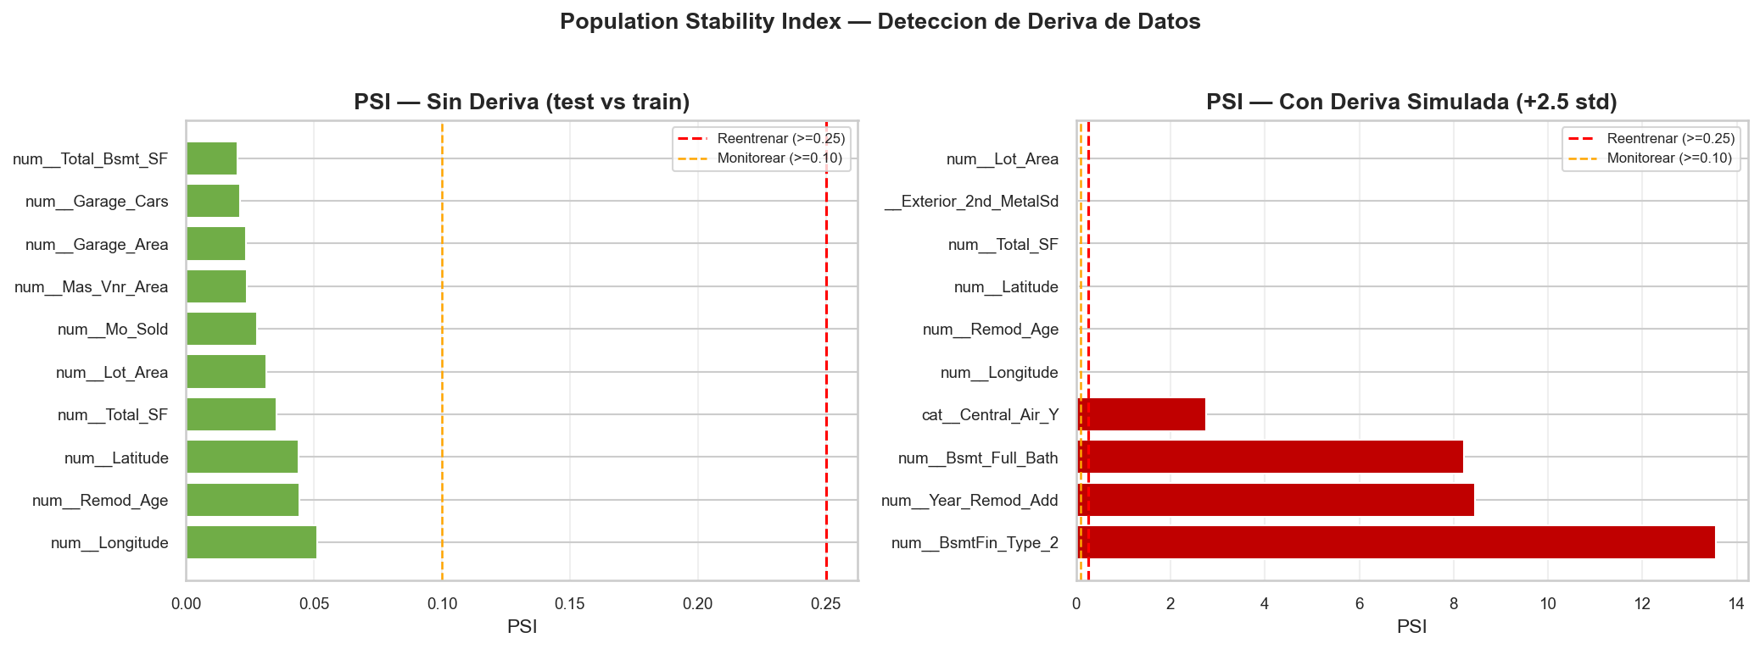
6
MONITOREO
Fase 4 · Detección de Deriva (PSI)
QUÉ HICIMOS
Implementamos el PSI (Population Stability Index) para detectar cuándo los datos en producción se alejan de los de entrenamiento.
PARA QUÉ
Disparar automáticamente el reentrenamiento del modelo cuando deja de ser confiable.
Sin deriva → PSI < 0,10 · no reentrenar
Con deriva → PSI = 8,46 · REENTRENAR
Grupo 4 · Ames Housing · SIS-351
16

Slide 18
6
DEPLOYMENT
Demostración Funcional
QUÉ CONSTRUIMOS
Una aplicación web (Streamlit) donde el usuario ingresa los atributos de una vivienda y obtiene al instante el precio estimado.
VALOR AGREGADO
Junto al precio, muestra las 5 propiedades más similares (RAG) para que el usuario contextualice la cifra.
TAMBIÉN
Disponible como demo por consola (CLI): python app/demo.py --idx 10 --k 5
EJEMPLO REAL DE INFERENCIA
$103.417
predicho vs $97.900 real
error de solo 5,6%
Grupo 4 · Ames Housing · SIS-351
17

Slide 19
7
INTEGRACIÓN FINAL
Un solo hilo conductor
LA CLAVE DE LA INTEGRACIÓN
Las tres fases no son ejercicios aislados: cada una alimenta a la siguiente sobre el mismo dominio.
FASE 3
→
FASE 4
→
FASE 5
El MLP aprende embeddings 128D
FAISS los indexa y recupera similares
Sistema integral de tasación + comparables
Todo trazable con las 6 fases CRISP-DM · Repositorio organizado: data · notebooks · src · models · reports · app · config
Grupo 4 · Ames Housing · SIS-351
18

Slide 20
7
CONCLUSIONES
Lo que aprendimos
R² = 0,9359
Lo simple ganó
Objetivo cumplido — RMSE de solo $20.035 en test.
Ridge superó a XGBoost, al MLP profundo y a AutoML.
Embeddings con propósito
MLOps real
El Deep Learning aportó valor en la recuperación, no en la predicción.
Tracking, versionado, FAISS y PSI funcionando de extremo a extremo.
Grupo 4 · Ames Housing · SIS-351
19

Slide 21
7
REFLEXIÓN CRÍTICA
Reflexión Ética
Sesgo geográfico
Transparencia
El precio correlaciona con el barrio: el modelo puede perpetuar desigualdades. No debe usarse sin revisión humana.
Con SHAP, cada predicción es explicable y auditable — no es una caja negra.
Uso responsable
Privacidad y honestidad
Es un apoyo a la decisión, nunca la autoridad final sobre el valor de una vivienda.
Datos públicos sin información personal; todos los resultados provienen de ejecución real del código.
Grupo 4 · Ames Housing · SIS-351
20

Slide 22
7
CIERRE TÉCNICO
Limitaciones y Trabajo Futuro
LIMITACIONES
TRABAJO FUTURO
• Dataset pequeño (~2.900 filas) que penaliza al Deep Learning
• Una sola ciudad y periodo 2006–2010 (incluye crisis 2008)
• Mayor error en el segmento económico (< $120k)
• Descripciones textuales + Transformers para embeddings de texto
• Datos geoespaciales (coordenadas, cercanía a servicios)
• Reentrenamiento automático gatillado por el PSI
• Modelos calibrados por segmento de precio
Grupo 4 · Ames Housing · SIS-351
21

Slide 23
¡Gracias por su atención!
Ridge R² = 0,9359 · RAG con FAISS (P@5 70,4%) · MLOps + PSI
Grupo 4 · SIS-351 Machine Learning · Universidad Católica Boliviana «San Pablo»
¿Preguntas?

